Slide 1
Сибирский государственный университет телекоммуникаций и информатики КУРСОВОЙ ПРОЕКТ по дисциплине “Структуры и алгоритмы обработки данных”
Дерево квадрантов
Дьяченко Даниил Вадимович
Студент группы ИВ-621
Новосибирск - 2017

Slide 2
Дерево квадрантов
Дерево квадрантов — это структура данных, которая применяется для нахождения точек рядом с одиночной точкой путем поиска внутри области, окружающей данную точку.
Используя дерево квадрантов, вы можете эффективно выполнять поиск точек в двухмерном диапазоне, где эти точки определены координатами широты и долготы или декартовыми координатами (x, y). Дерево квадрантов хранит наборы координат в узлах и индексирует их по областям (ограничивающим прямоугольникам). Для поиска заданной пары координат нужно просматривать узлы дерева квадрантов.

Slide 3
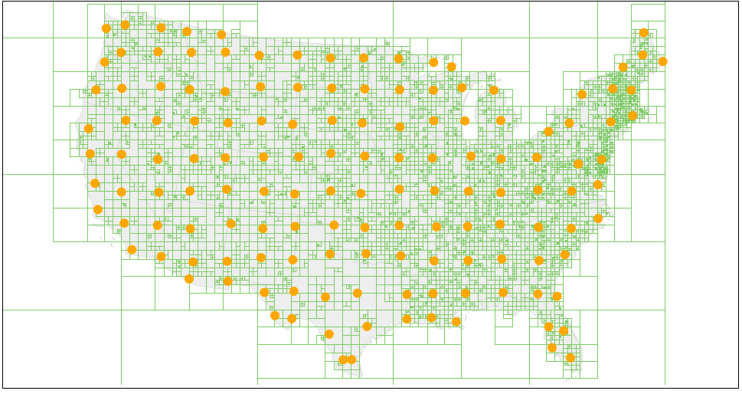
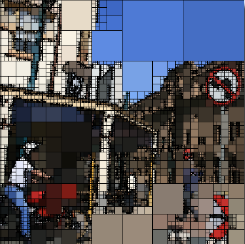
Деревья квадрантов часто используются для рекурсивного разбиения двухмерного пространства по 4 квадранта (области). Области представляют собой квадраты, прямоугольники или имеют произвольную форму.

Slide 4
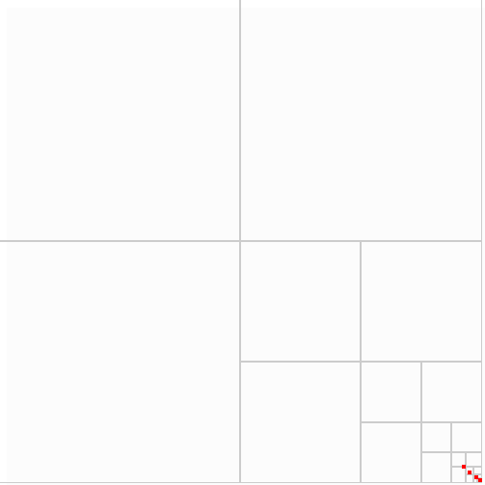
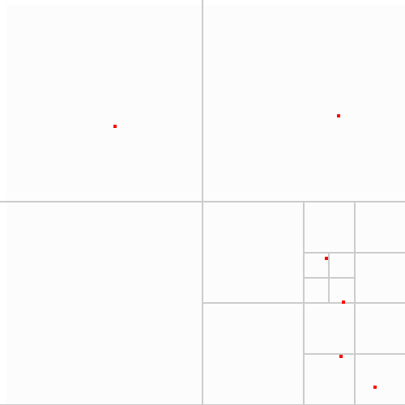
Сложность алгоритма
 | В среднем | В худшем
Расход памяти | O(n) | O(n)
Поиск | O(logn) | O(n)
Вставка | O(logn) | O(n)
Удаление | O(logn) | O(n)
В худшем случае
В среднем случае

Slide 5
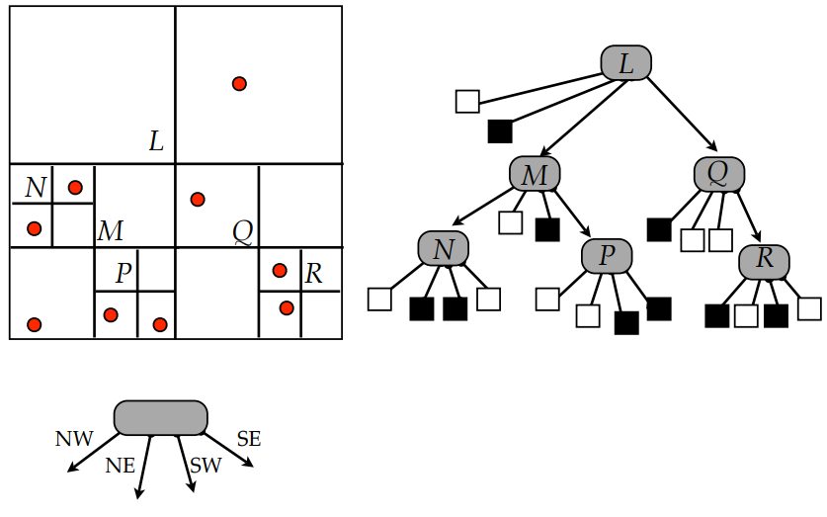
Представление деревья квадрантов
Каждый узел представляет собой квадрант, который хранит точку, данные, указатели на 4 дочерних квадранта.

Slide 6
Алгоритм разбиения
Добавление точки происходит с корня
Если данный квадрант не содержит точки, то вставить точку.
Если точка содержится в границах данного квадранта, он содержит другую точку, и дочерних узлов не существует, то разбить пространство.
Иначе если дочерние узлы существуют, то найти тот квадрант в чьи границы входит вставляемая точка и перейти в него. Начать с начала.

Slide 7
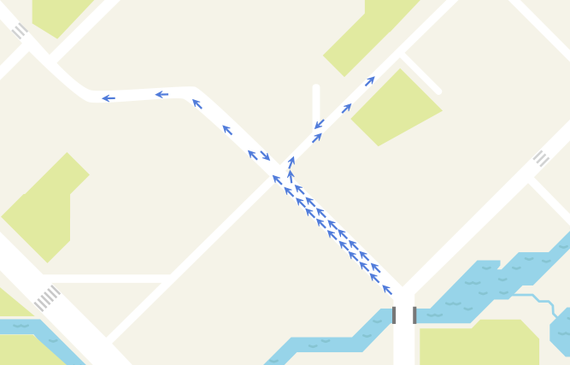
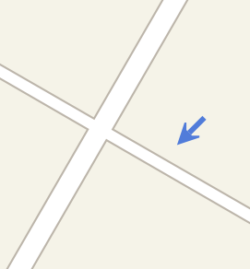
Пример использования дерева квадрантов для расчета пробок
Компания 2гис использует данную структуру для «притяжки точек». Притяжка точек — процесс соотнесения каждой точке участка дороги, на котором она была зарегистрирована, с учётом её скорости и направления движения.
Как надо
Как не надо

Slide 8
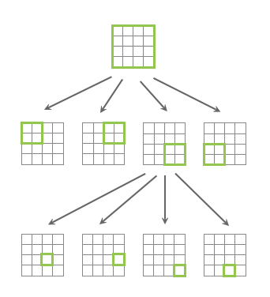
Описание реализации
Квадродеревья способны хранить информацию о разных типах данных, однако нас интересует хранение сегментов(отрезков), поскольку дорожную сеть можно просто представить именно с помощью сегментов.
Polygonal Map Random Quadtree: Использует вероятностное правило разбиения;
Каждый узел содержит переменное количество сегментов;
Каждый сегмент вставляется во все узлы, которые пересекает;
Если узел содержит количество сегментов, превышающее ограничение, то происходит разбиение(только однажды) на 4 дочерних узла;
Хорошо подходит для задачи поиска ближайшего сегмента.
Минусы: Возможна разбалансировка дерева.

Slide 9
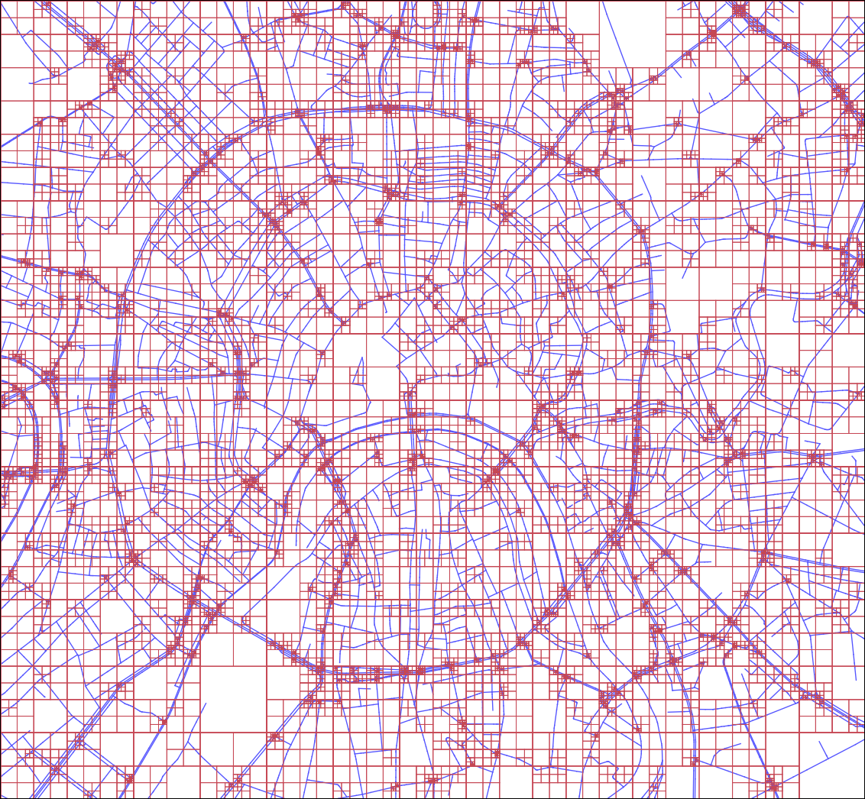
Построение
Построение структуры данных представляет собой процесс последовательной вставки сегментов в дерево. Изначально дерево пустое. Аналогично алгоритмам построения многих других иерархических структур данных, алгоритм построения PMR Quadtree основан на обходе сверху-вниз (top-down traversal). Другими словами, начиная с корневого узла мы посещаем все дочерние узлы, пересекающиеся с сегментом, и добавляем этот сегмент во все встретившиеся внешние узлы.
Визуализация

Slide 10
Спасибо

